Slide 1
BÀI GIẢNG: LỰC LORENXO
LỚP 11
Trường trung học phổ thông Bình Hưng Hòa Năm học 2019 – 2020
Tổ Vật lý

Slide 2
KIỂM TRA BÀI CŨ
Câu hỏi: Nêu đặc điểm của lực từ tác dụng lên một đoạn
dây dẫn mang dòng điện?
Khi các điện tích chuyển động trong một từ trường thì hạt ấy có chịu tác dụng của lực từ không?
Trả lời:
- Điểm đặt tại trung điểm của dây
- Phương vuông góc với mặt phẳng
- Xác định theo quy tắc bàn tay trái
+ Từ trường hướng vào lòng bàn tay
+ Chiều I là chiều từ cổ tay đến các
ngón tay
+ Lực F là chiều ngón cái choãi ra.
- Độ lớn
I

Slide 3
TIẾT 42: LỰC LO-REN-XƠ

Slide 4
CÁC NỘI DUNG CHÍNH
1
Định nghĩa lực Lo-ren-xơ
2
Xác định lực Lo-ren-xơ: điểm đặt,
phương, chiều, độ lớn.
3
Ứng dụng

Slide 5
1. Định nghĩa lực Lo-ren-xơ.
Đoạn dây dẫn mang dòng điện I, đặt trong từ trường B,
sẽ chịu tác dụng của lực từ F
- Nếu ngắt điện thì
lực từ cũng triệt tiêu
- Bản chất dòng điện trong kim loại:
là dòng các electron tự do chuyển động có hướng
Kết luận gì về bản chất của lực từ tác dụng lên đoạn dây dẫn mang dòng điện
-
-
-
-

Slide 6
1. Định nghĩa lực Lo-ren-xơ.
.
Vậy mỗi electron chuyển động trong B
sẽ chịu tác dụng của lực từ.
Tổng hợp các lực từ tác dụng lên mỗi
electron chuyển động là lực từ tác
dụng lên đoạn dây dẫn mang dòng
điện.
-
-
-
-

Slide 7
1. Định nghĩa lực Lo-ren-xơ.
- Lực Lo-ren-xơ là lực từ tác dụng lên hạt mang điện chuyển động trong từ trường
*Kết luận:
Mọi hạt điện tích chuyển
động trong từ trường sẽ
chịu tác dụng của lực từ.
Lực này gọi là lực
Lo-ren-xơ
Lực
Lo-ren-xơ
là gì?
Lực Lo-ren-xơ về bản chất chính là lực từ. Ta đi tìm hiểu mối tương quan giữa hai lực này với nhau?

Slide 8
MỐI TƯƠNG QUAN GIỮA LỰC TỪ TÁC DỤNG LÊN ĐOẠN DÂY DẪN MANG DÒNG ĐIỆN VÀ LỰC LO-REN - XƠ
Lực từ
Lực Lo-ren-xơ
Đối tượng
tác dụng
Dây dẫn
Điện tích
Điều kiện
xuất hiện
Có dòng điện I đặt,
trong từ trường B
Chuyển động có v, trong từ trường B
Xác định đặc điểm của lực Lo- ren- xơ dựa vào đặc điểm
của lực từ tác dụng lên dây dẫn mang dòng điện.

Slide 9
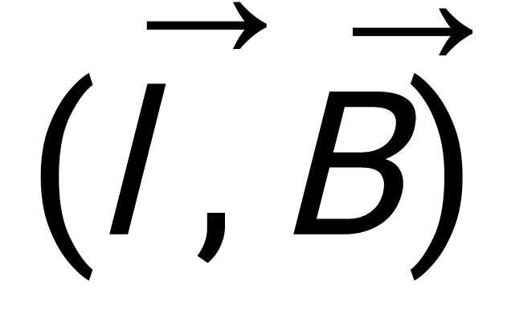
2. Xác định lực Lo-ren-xơ
Nhắc lại đặc điểm của lực từ?
Xác định đặc điểm của lực
Lo-ren-xơ ?
Xác định đặc điểm của lực Lorenxo
Điểm đặt:
Phương:
Chiều:
- Độ lớn:
Đặc điểm của lực từ
- Điểm đặt tại trung điểm của dây
Phương vuông góc với mặt phẳng
Chiều: xác định theo quy tắc bàn tay trái
+ xuyên vào lòng bàn tay
+ I là chiều từ cổ tay đến ngón tay
+ Chiều của ngón cái choãi ra là chiều lực từ
- Độ lớn

Slide 10
Hoạt động nhóm
Nhóm 1, 2: Xác định đặc điểm của lực Lo-ren-xơ
tác dụng lên điện tích dương
Nhóm 3, 4: Xác định đặc điểm của lực Lo-ren-xơ
tác dụng lên điện tích âm
Điểm đặt:
Phương:
Chiều:
- Độ lớn:

Slide 11
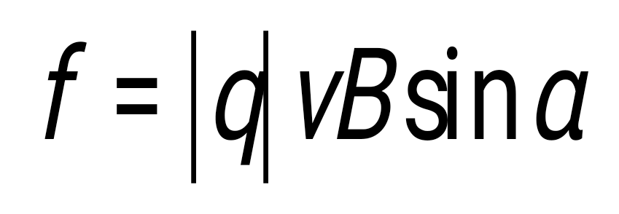
2. Xác định lực Lo-ren-xơ
Điểm đặt:
Tại điện tích chuyển động
Giải thích
Phương:
Vuông góc với và
Chiều:
Theo quy tắc bàn tay trái.
-
-
+ hướng vào lòng bàn tay
-
-
+ Chiều từ cổ tay đến ngón giữa
là chiều của khi q>0 và
ngược chiều khi q<0.
q>0
+ Lực Lo-ren-xơ là chiều
ngón cái choãi ra 90⁰ .
+
+
Độ lớn:
+
+
Trong đó: là góc tạo bởi giữa và
q<0

Slide 12
2. Xác định lực Lo-ren-xơ
* Chú ý:
- Độ lớn lực Lo-ren-xơ
Trong đó: q điện tích chuyển động (C)
v là vận tốc chuyển động của điện tích (m/s)
B là cảm ứng từ (T)
f lực Lo-ren-xơ (N)
- Lực Lo-ren- xơ f = 0
khi B = 0; v = 0;
- Khi điện tích chuyển động có
Thì lực Lo-ren- xơ

Slide 13
Câu hỏi vận dụng
Câu 1: Hãy vẽ chiều của lực Lo-ren-xơ trong các hình sau:
( dấu chiều từ trước ra sau, dấu từ sau ra trước
của tờ giấy (hoặc bảng)
-
-
Hình 1
Hình 2
Hình 3
Hình 4
Câu 2 Một hạt mang điện 3,2.10⁻¹⁹ C bay vào trong từ trường
đều có B = 0,5T hợp với hướng của đường sức từ 30⁰.
Lực Lorenxơ tác dụng lên hạt có độ lớn 8.10⁻¹⁴ N.
Vận tốc của hạt đó khi bắt đầu vào trong từ trường là bao nhiêu?

Slide 14
Câu hỏi vận dụng
Câu 1
-
-
Hình 1
Hình 2
Hình 3
Hình 4
Câu 2
Với q = 3,2.10⁻¹⁹ C , f = 8.10⁻¹⁴ N.
B = 0,5T, , v =?
Ta có

Slide 15
3. Ứng dụng của lực Lo-ren-xơ
1. Giải thích hiện tượng cực quang

Slide 16
3. Ứng dụng của lực Lo-ren-xơ
2. Ống phóng điện tử
M
A B
D C
e
A₁
+
r
A₂
B

Slide 17
Nội dung chính
1. Lực Lo-ren-xơ là
lực từ tác dụng lên một hạt mang điện
chuyển động trong từ trường
2. Lực Lo-ren-xơ tác dụng lên hạt mang điện q chuyển động với vận tốc v trong từ trường B có :
điểm đặt : tại hạt mang điện q.
phương : vuông góc với và
chiều : dùng quy tắc bàn tay trái.
độ lớn :
Với : v ( m/s ) , B ( T ) , q ( C ) , f ( N )
q>0
q<0

Slide 18
Bài tập củng cố
Câu 1: Lực Lo-ren- xơ là
A. lực trái đất tác dụng lên vật
B. lực điện tác dụng lên điện tích
C. lực từ tác dụng lên dòng điện
D. lực từ tác dụng lên điện tích chuyển động
trong từ trường
Câu 2: Phương của lực Lo-ren-xơ không có đặc điểm là
A. vuông góc với vecto vận tốc của điện tích
B. vuông góc với mặt phẳng thẳng đứng
C. vuông góc với mặt phẳng chứa vecto và
D. vuông góc với vecto cảm ứng từ

Slide 19
Bài tập củng cố
Câu 3 Độ lớn của lực Lo-ren-xơ không phụ thuộc vào
A. giá trị của điện tích
B. độ lớn vận tốc của điện tích
C. khối lượng của điện tích
D. độ lớn của cảm ứng từ
Câu 4 Khi độ lớn cảm ứng từ và độ lớn của vận tốc điện tích
cùng tăng hai lần và hướng không đổi
thì độ lớn lực Lo-ren-xơ
A. tăng 4 lần
B. tăng 2 lần
C. không đổi
D. giảm 2 lần

Slide 20
Bài tập củng cố
Câu 5: Một điện tích có độ lớn 10⁻⁵ C bay với vận tốc 10⁵ m/s
vuông góc với các đường sức từ vào một từ trường đều
có độ lớn bằng 1T. Độ lớn của lực Lo-ren-xơ tác dụng
lên điện tích là
A. 1N B. 10⁴N C. 0,1N D. 0N
Câu 6: Hai điện tích q₁=10⁻⁵C và điện tích q₂ bay cùng hướng
cùng vận tốc vào một từ trường đều. Lực. Lực Lo-ren-xơ
tác dụng lần lượt lên q₁và q₂ là 2.10⁻⁸ N và 5.10⁻⁸ N .
Độ lớn của điện tích q₂ là

Slide 21
HƯỚNG DẪN VỀ NHÀ
Học định nghĩa, các đặc điểm của lực Lo-ren - xơ
Làm và trả lời các câu hỏi còn lại trong phiếu học tập

Slide 22
Trân trọng cảm ơn các thầy cô giáo và các em học sinh!

